Slide 1
О государственном подходе к вопросам применения вторичных материальных ресурсов в дорожном строительстве
ФГАУ «НИИ «ЦЭПП»
Федеральное Государственное Автономное Учреждение
«Научно- Исследовательский Институт «Центр Экологической Промышленной Политики»
Министерства промышленности и торговли Российской Федерации
Круглый стол
«ЭКОЛОГИЯ В ДОРОЖНОЙ ОТРАСЛИ»
III Международный форум
«Инновации в дорожном строительстве» 15 июня 2017 года, г. Сочи
Марьев Владимир Александрович, руководитель НМЦ «Управление отходами и вторичными ресурсами»

Slide 2
ФГАУ «НИИ «ЦЭПП»
Федеральное Государственное Автономное Учреждение
«Научно- Исследовательский Институт «Центр Экологической Промышленной Политики»
Министерства промышленности и торговли Российской Федерации
Положение о Министерстве промышленности и торговли Российской Федерации (Редакция от 18.03.2016 года)
!

Slide 3
ФГАУ «НИИ «Центр Экологической Промышленной Политики»
ФГАУ «НИИ «ЦЭПП»
Федеральное Государственное Автономное Учреждение
«Научно- Исследовательский Институт «Центр Экологической Промышленной Политики»
Министерства промышленности и торговли Российской Федерации
Создано Минпромторгом России 3 октября 2016 года
Цели деятельности:
информационно-аналитическое, научно-методологическое и экспертное сопровождение и поддержка принятия регулирующих решений в сфере обращения химических веществ, их смесей, НДТ, ресурсосбережения и управления отходами и вторичными ресурсами;
развитие международного сотрудничества в сфере рационального регулирования обращения химических веществ, их смесей (химической продукции), НДТ, ресурсосбережения и управления отходами;
обеспечение деятельности российских центров, занятых в сфере рационального регулирования обращения химических веществ, их смесей и отходов;
обеспечение технического перевооружения, модернизации производственно-технических комплексов, осуществляющих обработку, утилизацию, обезвреживание отходов производства и потребления;
создание инжинирингового центра в сфере управления ресурсосбережением и отходами;
выполнение функций центра экологической промышленной политики;
научно-методическое сопровождение внедрения НДТ и разработки информационно-технических справочников как документов национальной системы стандартизации.

Slide 4
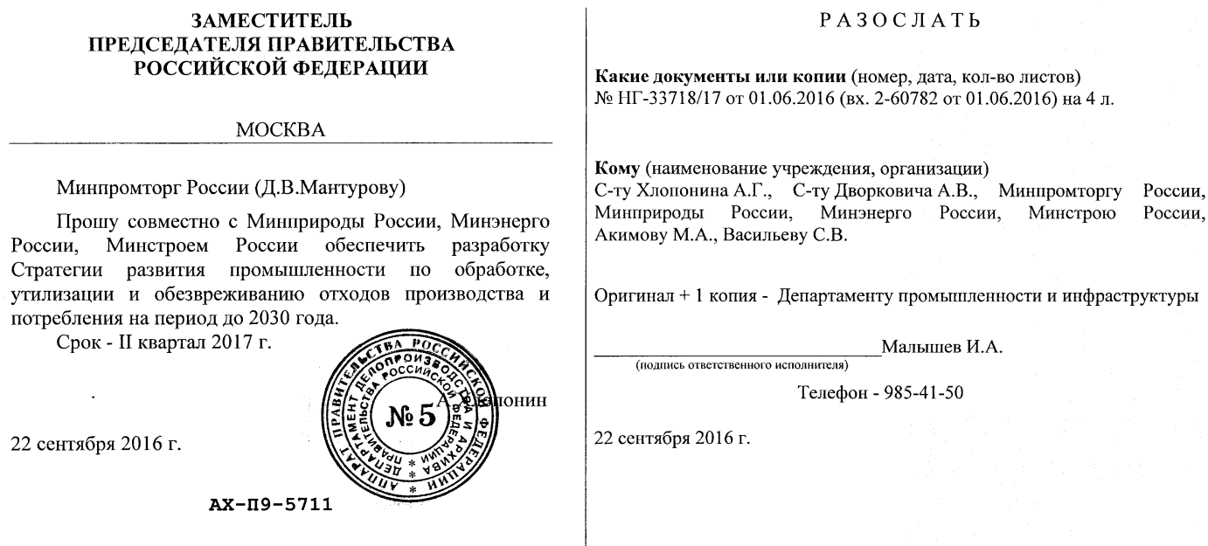
Государственный приоритет
ФГАУ «НИИ «ЦЭПП»
Федеральное Государственное Автономное Учреждение
«Научно- Исследовательский Институт «Центр Экологической Промышленной Политики»
Министерства промышленности и торговли Российской Федерации
Поручение о разработке и принятии Стратегии развития отрасли переработки отходов производства и потребления на период до 2030 года.

Slide 5
Изменения в нормативном регулировании в связи с принятием Федерального закона № 458-ФЗ*
ФГАУ «НИИ «ЦЭПП»
Федеральное Государственное Автономное Учреждение
«Научно- Исследовательский Институт «Центр Экологической Промышленной Политики»
Министерства промышленности и торговли Российской Федерации
2017 г.
ЗАПРЕТ на захоронение отходов, в состав которых входят полезные компоненты, подлежащие утилизации
необходимость поиска технологических решений для переработки вторичного сырья в готовую продукцию
*Федеральный закон "О внесении изменений в Федеральный закон "Об отходах производства и потребления", отдельные законодательные акты Российской Федерации и признании утратившими силу отдельных законодательных актов (положений законодательных актов) Российской Федерации" от 29.12.2014 N 458-ФЗ

Slide 6
Проект «О внесении изменения в 44-ФЗ «О контрактной системе в сфере закупок товаров, работ, услуг для обеспечения государственных и муниципальных нужд»
ФГАУ «НИИ «ЦЭПП»
Федеральное Государственное Автономное Учреждение
«Научно- Исследовательский Институт «Центр Экологической Промышленной Политики»
Министерства промышленности и торговли Российской Федерации
Организациям, использующим вторичное сырье для производства товаров (продукции), предоставляются преимущества […]
При определении поставщиков (подрядчиков, исполнителей), за исключением случая, если закупки осуществляются у единственного поставщика (подрядчика, исполнителя), заказчик обязан предоставлять преимущества организациям использующих вторичное сырье для производства товаров (продукции) в отношении предлагаемой ими цены контракта в размере до пятнадцати процентов в установленном Правительством Российской Федерации порядке и в соответствии с утвержденным Правительством Российской Федерации перечнем товаров
!
Обеспечение преимущества организациям, использующих вторичное сырье для производства товаров (продукции) при осуществлении закупок для государственных и муниципальных, предусмотренное проектом федерального закона, будет способствовать созданию устойчивого рынка сбыта таких товаров (продукции) и развитию отрасли переработки.

Slide 7
Закон о вторичных материальных ресурсах
ФГАУ «НИИ «ЦЭПП»
Федеральное Государственное Автономное Учреждение
«Научно- Исследовательский Институт «Центр Экологической Промышленной Политики»
Министерства промышленности и торговли Российской Федерации
!
Правовое регулирование обращения с отходами как с вторичными материальными ресурсами в целях внедрения их в хозяйственный оборот практически отсутствует.
МИНПРОМТОРГ России
Разработка концепции нормативно-правового определения вторичных ресурсов в целях:
Стимулирования промышленного производства, основанного на принципах использования наилучших доступных технологий;
Установления преимуществ организациям, использующим вторичное сырье для производства товаров (продукции);
Определения индикаторов оценки развития сферы обращения ВМР;
Создания «Классификатора вторичных материальных ресурсов и техногенного сырья»

Slide 8
Стратегия развития промышленности строительных материалов на период до 2020 года и дальнейшую перспективу до 2030 года*
ФГАУ «НИИ «ЦЭПП»
Федеральное Государственное Автономное Учреждение
«Научно- Исследовательский Институт «Центр Экологической Промышленной Политики»
Министерства промышленности и торговли Российской Федерации
Задача по вовлечению отходов в производство
Показатель | Индикатор | Ед. изме-рения | Текущий год (оценка) | Среднесрочный период |  |  | Долгосрочный период
 |  |  | 2016 г. | 2017 г. | 2018 г. | 2019-2020 гг. |  | 2021-2015 гг. | 2026-2030 гг.
Использование отходов в промышлен-ности строительных материалов | использование и обезврежи-вание отходов производства и потребления в промышлен-ности строительных материалов | млн. тонн | 16 | 19 | 23 | 30 |  | 50 | 75
* Согласно распоряжению Правительства Российской Федерации от 10 мая 2016 г. № 868-р

Slide 9
Опыт СССР в использовании крупнотоннажных отходов в дорожном строительстве (документы)
ФГАУ «НИИ «ЦЭПП»
Федеральное Государственное Автономное Учреждение
«Научно- Исследовательский Институт «Центр Экологической Промышленной Политики»
Министерства промышленности и торговли Российской Федерации
Министерство транспортного строительства СССР, 1976 г.
Гипродорнии, 1975-1986 гг.
Росдорнии, 1988 г.
«Технические условия по использованию зол уноса и золошлаковых смесей от сжигания различных видов твердого топлива для сооружения земляного полотна и устройства дорожных оснований и покрытий автомобильных дорог» ВСН 184-75
«Технические указания по применению нефтяных гудронов (остаточных битумов) в дорожном строительстве»
«Руководство по применению порошкообразных отходов промышленности в качестве минерального порошка в асфальтобетонах 1 и 2 марок»
«Руководство по применению каменноугольных вяжущих в дорожном строительстве»
«Руководство по применению битумсодержащих песков и песчаников в дорожном строительстве»
«Руководство по применению битумсодержащих известняков и доломитов в дорожном строительстве»
«Рекомендации по применению асфальтобетонов на основе разнопрочных каменных материалов»

Slide 10
Основные направления применения отходов (после обработки) в качестве вторичных ресурсов в дорожном строительстве
ФГАУ «НИИ «ЦЭПП»
Федеральное Государственное Автономное Учреждение
«Научно- Исследовательский Институт «Центр Экологической Промышленной Политики»
Министерства промышленности и торговли Российской Федерации
Основные направления | Области применения
Асфальтобетон | Каменный материал как компонент минеральной части горячего, холодного асфальтобетона, смесей для поверхностных обработок, модификатор битума, минеральный порошок
Цементобетон | Заполнитель, дополнительный компонент смешанного вяжущего или дополнительный вяжущий компонент
Основания
Насыпи и заполнение выемок | Заменители природных каменных материалов
Укрепленные грунты | Заменители природных грунтов, пуццолановые вяжущие, активаторы, самотвердеющие материалы
Закладочные смеси | Пуццолановые вяжущие, активаторы, самотвердеющие материалы

Slide 11
Опыт применения вторичного сырья в дорожных покрытиях в России
ФГАУ «НИИ «ЦЭПП»
Федеральное Государственное Автономное Учреждение
«Научно- Исследовательский Институт «Центр Экологической Промышленной Политики»
Министерства промышленности и торговли Российской Федерации
1930-40 гг. – Активные исследования СОЮЗДОРНИИ И РОСДОРНИИ
1985 г., Опыт СССР. Выпущены:
2008 г., НИИ Мосстрой
Начаты работы по применению резиновой крошки при устройстве асфальтобетонных покрытий
«Методические рекомендации по применению асфальтобетонных смесей с полимерными отходами промышленности»
«Технические рекомендации по применению асфальтобетонных смесей, модифицированных добавками старого асфальтобетона»
«Пособие по строительству асфальтобетонных покрытий и оснований автомобильных дорог и аэродромов».
2017 г.
Подготовка записки в Правительство о разработке и принятии проекта применения резиновой крошки в дорожном строительстве с целью установления административного регламента, определяющего порядок применения резиновой крошки в качестве модификатора к асфальтобитумным смесям для строительства и ремонта дорожных покрытий

Slide 12
Применение резиновой крошки в дорожном строительстве
Опыт российских компаний-производителей
В 2009 году проведена НИР «Разработка технологии применения резино-асфальтобетонов в дорожном строительстве».
Применение резиновой крошки в дорогах рекомендовано в НИР, выполненной по заказу Минпромторга в 2011 году.
К настоящему времени разработаны составы модификаторов АБС на основе резиновой крошки изношенных шин: УНИРЕМ, БИТРЭК, КМА КОЛТЕК, ЭЛАСТЕН.
Разработана техническая документация на их производство и применение в составе АБС.
Созданы промышленные производства модификаторов.
!
Стандарты
ГОСТ Р 55419-2013 Материал композиционный на основе активного резинового порошка, модифицирующий асфальтобетонные смеси. Технические требования и методы испытаний. Срок введения 01.07.2013
СТО 61595504-003-2010 Смеси асфальтобетонные дорожные и асфальтобетон с применением композиционного материала «Унирем-001» Технические условия.
Патент модифицирующая композиция для асфальтобетонных смесей и способ получения модифицированной асфальтобетонной смеси (УНИРЕМ)

Slide 13
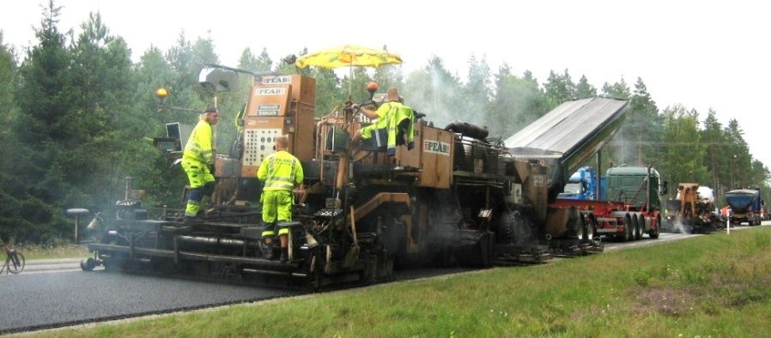
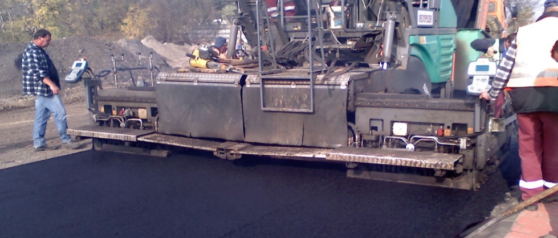
Применение резиновой крошки в дорожном строительстве
Модификатор асфальтобетона из резиновой крошки
ПРЕИМУЩЕСТВА:
Повышение устойчивости полотна к высоким и низким температурам на 17%
Вероятность образования колеи снижается на 65%
Увеличение срока службы покрытия в 2 раза
Снижение стоимости эксплуатации автомобильной дороги за 8 лет эксплуатации на 50%
Снижение шумности покрытия на 50%
Снижение образования водной пленки и гололеда
Повышение сцепления колеса с покрытием
Снижение толщины покрытия на 40% при сохранении эксплуатационных характеристик даёт экономию средств до 50%
Пригодность для повторной переработки
Совместимость (возможность использования стандартных методов конструирования покрытий);

Slide 14
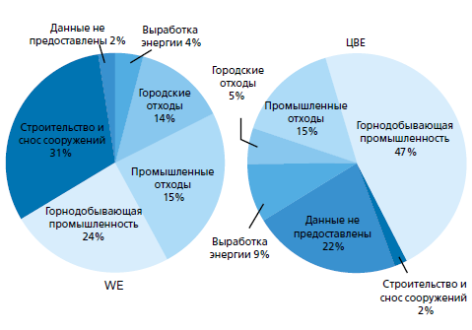
Структура промышленных и иных отходов в России и ЕС
ФГАУ «НИИ «ЦЭПП»
Федеральное Государственное Автономное Учреждение
«Научно- Исследовательский Институт «Центр Экологической Промышленной Политики»
Министерства промышленности и торговли Российской Федерации
Структура образующихся отходов в Западной, Центральной и Восточной Европе по секторам экономики
Структура образующихся отходов в России по секторам экономики
без учета горнодобывающей промышленности, в %
24 и 47 % в ЕС
92 % в РФ
горнодобывающая промышленность
15 % в ЕС
5 % в РФ
обрабатывающая отрасль
14 и 5 % в ЕС
1 % в РФ
городские отходы
Общее образование пром. отходов: Россия – 450 млн.т/год; ЕС – 740 млн.т /год

Slide 15
Направления применения промышленных отходов
ФГАУ «НИИ «ЦЭПП»
Федеральное Государственное Автономное Учреждение
«Научно- Исследовательский Институт «Центр Экологической Промышленной Политики»
Министерства промышленности и торговли Российской Федерации

Slide 16
Экономика замкнутого цикла. Европейский Союз
ФГАУ «НИИ «ЦЭПП»
Федеральное Государственное Автономное Учреждение
«Научно- Исследовательский Институт «Центр Экологической Промышленной Политики»
Министерства промышленности и торговли Российской Федерации
Правовая основа
Директива Эко-дизайна устанавливает требования по долговечности, ремонтопригодности и переработке продукции
Справочник (BREF) Наилучших доступных технологий (НДТ): продвижение наилучшей практики
Экологическая коммуникация: маркирование, воздействия продукта на окружающую среду
Конструкция изделия
Продвижение эко-дизайна (долговечность, ремонтопригодность, возможности переработки продукции)
Процесс производства
Применение наилучшей практики
Потребление
Обеспечение надежной информации (справедливая деловая практика) «Зеленые» государственные закупки
Создание новых бизнес-моделей
Содействие развитию и инвестициям
Мониторинг по нескольким показателям
Перерабатываемые материалы
Критерии для вторичного сырья Меры по управлению химическими веществами
Утилизация и управление отходами
Стимулирование целевых показателей по переработке Добровольная система сертификации применима к объектам обращения с отходами
Правовая основа
Рамочная директива по отходам, директива по переработке (контейнеры, ОЭЭО): запрет на захоронение, повышение целевых показателей по переработке
Сертификация и стандарты ЕС, применимые к объектам обращения с отходами (устранение незаконных маршрутов, эквивалентные условия)
Разработка и применение стандартов качества для вторичного сырья

Slide 17
Предложения в Резолюцию
ФГАУ «НИИ «ЦЭПП»
Федеральное Государственное Автономное Учреждение
«Научно- Исследовательский Институт «Центр Экологической Промышленной Политики»
Министерства промышленности и торговли Российской Федерации
В целях построения федерального законодательства на принципах использования отходов в качестве вторичных материальных ресурсов при строительстве автомобильных дорог целесообразно создать правовые основы для наиболее полного сбора и использования отходов в качестве вторичного сырья.
Для этого предлагается поддержать:
регламентацию правовых основ государственной политики в области возможного применения вторичных материальных ресурсов в дорожном строительстве;
создание правовых основ для применения "традиционных" механизмов экономического стимулирования предпринимательской деятельности применительно к сфере сбора и переработки BMP (льгот по налогам, тарифам и амортизационным отчислениям);
усовершенствование действующих природоохранных инструментов государственного регулирования обращения с отходами в части придания им ресурсосберегающей направленности;
разработку целевых программ в сфере научных исследований в области применения ВМР в дорожном строительстве

Slide 18
Спасибо за внимание!
ФГАУ «НИИ «ЦЭПП»
Федеральное Государственное Автономное Учреждение
«Научно- Исследовательский Институт «Центр Экологической Промышленной Политики»
Министерства промышленности и торговли Российской Федерации
Марьев Владимир Александрович, руководитель Научно-методического центра «Управление отходами и вторичными ресурсами»
v.maryev@eipc.center
Круглый стол
«ЭКОЛОГИЯ В ДОРОЖНОЙ ОТРАСЛИ»
III Международный форум
«Инновации в дорожном строительстве» 15 июня 2017 года, г. Сочи

